Slide 1
Data Structures
Lab # 09
Chapter 8 Programming Exercise

Slide 2
Lab 09
1. Exercise 21
2. Exercise 22
3. Exercise 29
4. Exercise 30
5. Exercise 31

Slide 3
실습 준비
샘플 코드에 구현된 트리를 사용
  …\labplus_CRLF\labplus\Lab, C++ 3rd\Chapter8\Recursive Tree
  Chapter8중 Recursive 방식을 사용한 트리를 사용
실습 문제에 해당하는 함수를 클래스 선언문에(TreeType.h) 추가하고, TreeType.cpp에 해당 함수를 구현
사용할 파일
  QueType.h, QueType.cpp, TreeType.h, TreeType.h

Slide 4
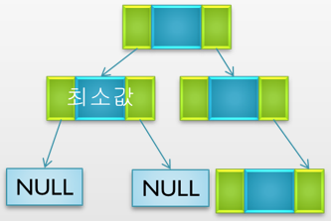
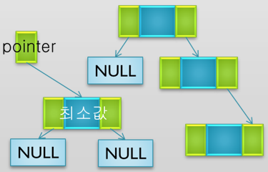








1. Exercise 21
문 제
  트리 내의 가장 작은 키를 가진 노드를 찾고 트리에서 그 노드의 연결을 제거한 뒤 연결이 제거된 노드를 가리키는 포인터를 반환하는 PtrToSuccessor 함수를 작성하라
예제
PtrToSuccessor 수행 후
Case 1:
최소값 RightChild
Case 2:
최소값
NULL
NULL
NULL
최소값 RightChild
pointer
최소값
NULL
NULL

Slide 5
1-help slides
// 입력 받은 노드부터 시작되는 서브트리의 왼쪽 노드만 따라가 가장 작은 값을 찾는다.
// 아래 두 가지 버전을 모두 해 볼 것
// Recursive version:
TreeNode* TreeType::PtrToSuccessor(______________ tree) // 파라메터 타입: (1) TreeNode* or (2) TreeNode*&
{
if(tree->left != NULL) //왼쪽 노드가 NULL이 아니면
________________________; // general case
else { // base case
TreeNode *tempPtr = ____________; // tree 값을 backup
// tree가 tree의 right child를 가리키도록 수정
//right child가 null인 경우 자연스럽게 case1을 만족
// tempPtr을 리턴
}
}
// Nonrecursive version:
TreeNode* TreeType::PtrToSuccessor(______________ tree) // 파라메터 타입: (1) TreeNode* or (2) TreeNode*&
{
while (_______________) // 제일 왼쪽 노드까지 내려간다
tree = tree->left;
TreeNode *tempPtr = ____________; // tree 값을 backup
// tree가 tree의 right child를 가리키도록 수정
// tempPtr을 리턴
}

Slide 6
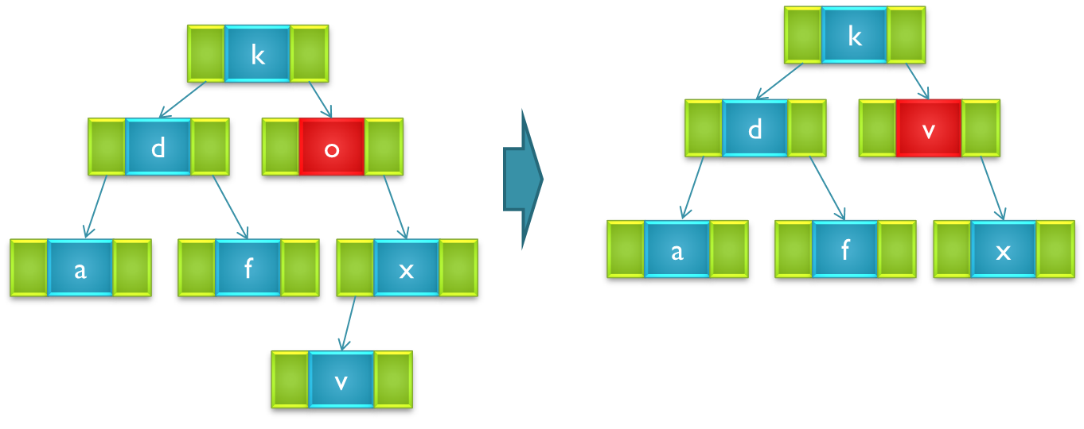
2. Exercise 22
문 제
  두 자식 노드를 가진 노드를 삭제할 경우에 삭제되는 값의 중간 후임자(전임자가 아닌)를 사용하도록 이 장의 DeleteNode 함수를 수정하라. 또한 이전 연습 문제에서 작성한 PtrToSuccessor 함수를 호출하라.
    중간 후임자 (immediate successor) 삭제하려는 값 다음으로 작은 값
예 제
  O를 삭제한 경우 o의 위치에 중간 후임자가 위치하게 한다.

Slide 7
2-help slide
삭제하려는 노드의 right에 위치한 서브 트리에서 가장 작은 값을 찾으시오
void DeleteNode(TreeNode*& tree) //이미 구현된 소스에 수정하세요.
{
ItemType data;
TreeNode* tempPtr;
tempPtr = tree;
if (tree->left == NULL)
{
tree = tree->right;
delete tempPtr;
}
else if (tree->right == NULL)
{
tree = tree->left;
delete tempPtr;
}
else
{
//이 부분을 전임자가 아닌 중간 후임자의 값이 들어가도록 수정.
//삭제하려는 노드의 오른쪽에서 PtrToSuccessor()를 사용한다.
//값을 대치하고 노드 삭제.
}
}
1번 문제에서는 PtrToSuccessor()를 멤버함수로 구현하였는데, DeleteNode() 함수는 멤버함수가 아니므로 멤버함수를 호출할 수 없다.
따라서, 1번 문제의 구현을 비 멤버함수로 변경하여 사용해야 한다.

Slide 8
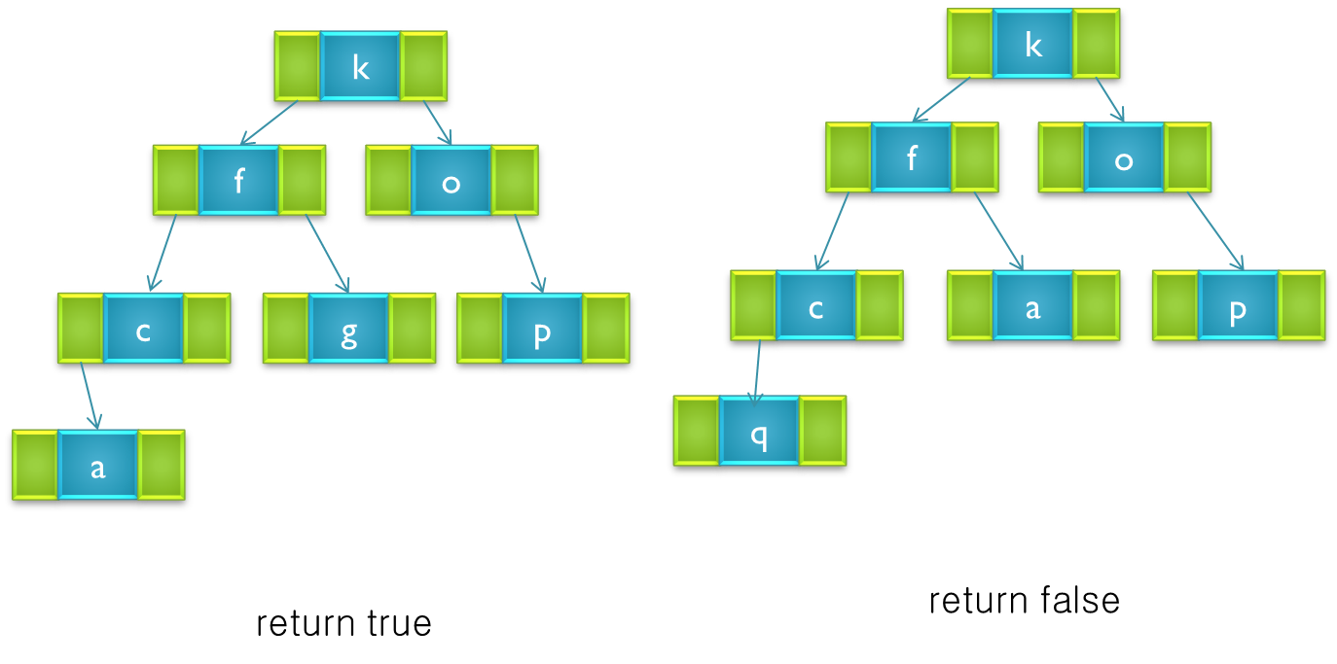
3. Exercise 29
문 제
  이진 트리가 이진 검색 트리인지를 결정하는 부울 멤버 함수 IsBST를 TreeType 클래스에 추가하라.
    이진 검색 트리: root 노드를 기준으로 값이 작으면 왼쪽, 크면 오른쪽에 위치한 트리의 형태
  a. 적당한 주석을 포함하여 IsBST 함수의 선언을 작성하라.
  b. 이 함수의 재귀적 구현을 작성하라.
예 제

Slide 9
3-help slide
// 노드를 재귀적으로 검사하면서 노드가 가지고 있는 값을 비교하여 이진 검색 트리인지 아닌지 검사한다.
bool Imp_IsBST(TreeNode* tree);
bool TreeType::IsBST() // 클래스에 IsBST 함수를 선언하세요.
{
return Imp_IsBST (root);
}
bool Imp_IsBST(TreeNode* tree)
{
bool BST = true; // 기본값(마지막 NULL일 경우)
if(tree != NULL){ // 트리가 비지 않거나, 마지막 노드가 아니라면
//왼쪽 노드가 NULL이 아니고, 왼쪽 노드의 값이 현재 노드의 값보다 클 경우 BST는 false
if(…)
//오른쪽노드가 NULL이 아니고, 오른쪽 노드의 값이 현재 노드의 값보다 작을 경우 BST는 false
if(…)
BST = Imp_IsBST (tree->left); // 왼쪽에 대해 재귀 호출
BST = Imp_IsBST (tree->right); // 오른쪽에 대해 재귀 호출
}
return BST;
}
6
3
8
2
7
이렇게 작성하면 틀림!!! 뭐가 잘못 됐을까?
Is BST or not?

Slide 10
3-help slide
// 노드를 재귀적으로 검사하면서 노드가 가지고 있는 값을 비교하여 이진 검색 트리인지 아닌지 검사한다.
bool Imp_IsBST(TreeNode* tree);
bool TreeType::IsBST() // 클래스에 IsBST 함수를 선언하세요.
{
ItemType min, max;
return Imp_IsBST (root, min, max);
}
bool Imp_IsBST(TreeNode* tree, ItemType &min, ItemType &max) // min, max: returns the value range of the tree
{
bool isBST;
if(tree = NULL) return true; // emptry tree는 BST
//왼쪽 노드가 NULL이 아니면, 왼쪽 서브트리가 BST인지 체크하고 tree->info와 비교
if(…) {
isBST = Imp_IsBST(tree->left, left_min, left_max);
// 왼쪽 서브트리가 BST가 아니거나 tree->info가 왼쪽 서브트리 값보다 작은 경우
if (!isBST || tree->info <= ________) return false;
}
//오른쪽 노드가 NULL이 아니면, 오른쪽 서브트리가 BST인지 체크하고 tree->info와 비교
if(…) {
// 왼쪽 서브트리 코드 참조하여 작성
}
min = (tree->left == NULL) ? __ : __ ; max = …; // min, max의 값을 설정
return true;
}

Slide 11
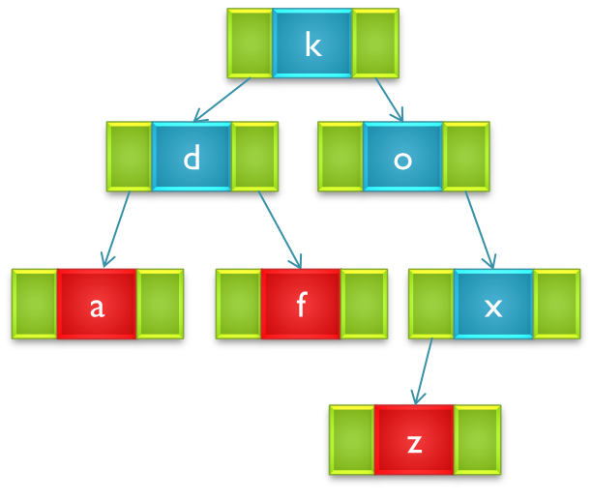
4. Exercise 30
문 제
  트리의 리프 노드 수를 반환하는 LeafCount 멤버 함수를 포함하도록 이진 검색 트리 ADT를 확장하라.
    노드의 left와 right가 모두 NULL인 경우가 LeafNode이다.
예 제
  LeafCount() = 3

Slide 12
4-help slide
//노드의 좌우가 NULL인 노드를 찾을 때까지 반복하면서, 찾으면 1을 반환하여 노드의
//개수를 카운트 한다.
int Imp_LeafCount(TreeNode *tree);
int TreeType::LeafCount()
{
return Imp_LeafCount(root);
}
int Imp_LeafCount (TreeNode *tree)
{
if(tree==NULL) //리프 노드가 아닐 경우.
return 0;
else if(…) //노드의 좌우가 NULL일 경우
return 1;
else
//노드의 좌우를 재귀 호출하여 더한다.
}

Slide 13
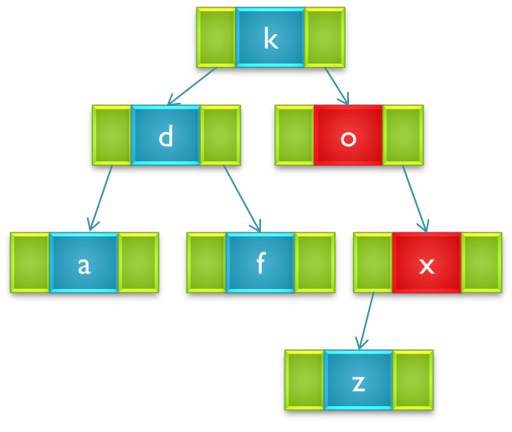
5. Exercise 30
문 제
  트리 내의 노드 중 하나의 자식을 가진 노드 수를 반환하는 SingleParentCount 멤버 함수를 포함하도록 이진 검색 트리 ADT를 확장하라.
    자식노드가 1개인 노드의 개수를 반환
예 제
  SingleParentCount() = 2

Slide 14
5-help slide
//4가지 경우로 나누어서 재귀 호출을 할 수 있슴.
//1. 트리가 비었거나, 마지막 노드인 경우
//2. 왼쪽에만 노드가 있을 경우
//3. 오른쪽에만 노드가 있을 경우
//4. 노드를 2개 가지고 있을 경우
int Imp_SingleParentCount(TreeNode *tree);
int TreeType::SingleParentCount()
{
return Imp_SingleParentCount(root);
}
int Imp_SingleParentCount(TreeNode *tree)
{
if(tree==NULL)
//0을 리턴.
else if(tree->left == NULL && tree->right != NULL)
//1개의 노드를 가지므로 오른쪽 노드를 재귀 호출하고 1을 더하여 리턴.
else if(tree->right == NULL && tree->left != NULL)
//1개의 노드를 가지므로 왼쪽 노드를 재귀 호출하고 1을 더하여 리턴.
else
//노드의 양쪽을 재귀 호출하여 더한다.
}

